Slide 1
COURS AVANCÉ KNX
Opérations Logiques

Slide 2
Connexion Logique des Objets de Groupe
Actionneur de Commutation (Sortie Binaire) avec Fonction Logique
Objet de groupe – Commutateur : similaire à la fonction OU
Groupe objet – Logique
Fonction OR avec temporisation ACTIVÉ/DÉSACTIVÉ
Fonction AND
Logique Étendue (Commande Directe des Relais)
Logique Étendue (Sortie Logique Objet)
Notes:
Introduction
Un grand nombre de fonctions dans les systèmes de contrôle des bâtiments ne peuvent pas être attribuées à une seule circonstance. Les fonctions ou les états des appareils ou des circuits sont souvent rendus dépendants de plusieurs conditions.
L'opération logique des divers facteurs de déclenchement peut être mise en œuvre de diverses manières dans un système KNX. Différentes solutions peuvent conduire à l'objectif en fonction du type et du nombre de conditions requises.
Les composants KNX disponibles sur le marché auprès de différents fabricants offrent une gamme de variantes qui permettent de réaliser des opérations logiques fréquemment demandées. Les objets de groupe et le paramétrage de ces appareils utilisent les principes de base de la technologie numérique.
Les fonctions de base des opérations logiques et certains éléments composés sont expliqués dans une annexe à la fin du chapitre.
Connexion Logique des Objets de Groupe
Actionneur de Commutation (Sortie Binaire) avec Fonction Logique
La plupart des fabricants de composants KNX disposent déjà d'objets logiques dans l'application standard de leurs actionneurs de commutation (sorties binaires).
Etant donné que différentes fonctions logiques sont disponibles en fonction du fabricant et du produit, aucune déclaration générale ne peut être faite. Les processus fonctionnels sur deux actionneurs de commutation de fabricants différents sont pris comme base dans les explications suivantes.
Objet de groupe - Commutation
L'objet de groupe " Commutation " d'un actionneur de commutation se comporte de la même manière qu'une fonction OR pour toutes les adresses de groupe affectées, la dernière adresse de groupe envoyée déterminant l'état de la sortie.

Slide 3
Objet de groupe - Logique
Une opération logique peut être activée séparément pour chaque sortie
Une ou deux opérations logiques sont activées en fonction du produit
Des fonctions logiques supplémentaires peuvent être activées via une « logique étendue »
Notes:
Objet de groupe - Logique
Une opération logique peut être activée séparément pour chaque sortie disponible.
Une ou deux opérations logiques des objets de groupe sont activées en fonction du produit et du fabricant.
Des fonctions logiques supplémentaires peuvent être activées dans les applications par " logique étendue ".
Figure 1 : Fenêtre de paramétrage (extrait) par ex. Actionneur de commutation 4 sorties
Par la fonction Fonctionnement logique/Logique, il est possible de lier la commutation de la sortie à des conditions particulières. Les options suivantes peuvent être sélectionnées :
Fonction AND
Fonction OR
Fonction XOR
Fonction Gate

Slide 4
Objet de groupe - Logique
Possibilité de lier le changement de sortie avec des conditions spécifiques:
fonction ET
fonction OU
fonction XOR
Fonction de la porte
Schéma fonctionnel des opérations logiques, p. ex. actionneur de commutation quadruple
Notes:
Deux objets logiques sont disponibles : le Commutation groupe objet est d'abord évalué avec l'opération Logique 1 groupe d'objet. Le résultat est lié à l'opération Logic 2 groupe d'objets.
L'activation de la fonction logique signifie que l'objet de commutation du canal respectif (sortie) interagit avec les objets logiques du canal associé (sortie).

Slide 5
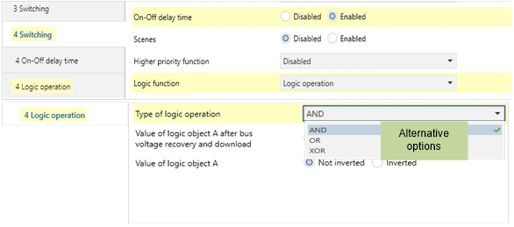
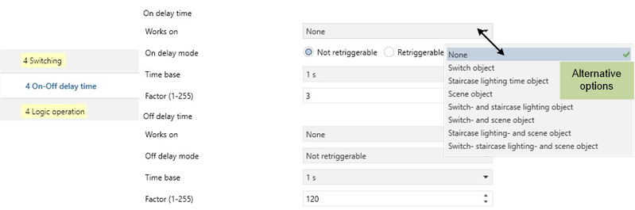
Fonction OR avec temporisation ACTIVÉ/DÉSACTIVÉ
Opérations Logiques:
fonction ET
fonction OU
fonction XOR
Délais ON/OFF alternatifs
Notes:
Fonction OR avec temporisation ACTIVÉ/DÉSACTIVÉ
Un objet logique peut être activé pour le contact de commutation correspondant. Les opérations logiques suivantes sont disponibles :
Fonction AND
Fonction OR
Fonction XOR
Illustration 3 : Fenêtre du paramètre pour le fonctionnement logique (extrait) par exemple actionneur 8 sorties
En plus de l'activation de l'opération logique, la temporisation ACTIVÉE/DÉSACTIVÉE peut également être utilisée.
Plusieurs alternatives peuvent être sélectionnées ici sur lesquelles les temporisations ont un effet.
Illustration 4 : Fenêtre du paramètre pour le délai ON/OFF (extrait) par exemple le commutateur 8 sorties
Il est à noter que la temporisation ACTIVÉE/DÉSACTIVÉE n'affecte pas l'objet logique.
Il est donc possible de commuter des circuits pour des applications spécifiques directement (via des objets logiques) et avec une temporisation (via des objets de commutation).

Slide 6
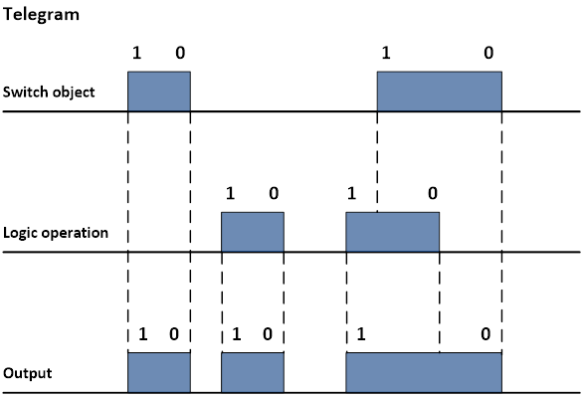
Organigramme de la fonction OR
Notes:
Organigramme de la fonction OR
Illustration 5 : Diagramme de flux de la fonction OR
Cas 1: L'actionneur suit les signaux ON et OFF qui sont actifs dans l'objet commutateur.
Cas 2: L'actionneur suit les signaux ON et OFF qui sont actifs dans l'objet logique.
Case 3: Si les signaux de l'objet switch et de l'objet logique se croisent, la sortie est allumée par le premier signal ON et éteinte par le dernier signal OFF envoyé.

Slide 7
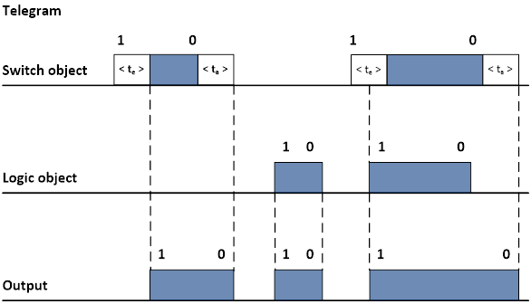
Fonction OR avec temporisation ACTIVÉE et DÉSACTIVÉE
La fonction OR avec un délai ON et OFF réagit différemment en fonction du fabricant
Notes:
Fonction OR avec temporisation ACTIVÉE et DÉSACTIVÉE
Remarque: La fonction OR avec un délai ON et OFF réagit différemment en fonction du fabricant. Un organigramme d'un produit, par exemple un actionneur de commutation octuple, est présenté à titre d'exemple.
Les temporisations ACTIVÉS et DÉSACTIVÉS sont configurées sur l'objet de commutation.
L'objet logique fonctionne sans temporisation.
Illustration 6 : Diagramme de la fonction OR avec retard ON et OFF
Cas 1 : La sortie s'active une fois la temporisation ON écoulée. La période DÉSACTIVÉE commence lorsque la commande DÉSACTIVÉE a été envoyée et la sortie s'éteint une fois qu'elle s'est écoulée.
Cas 2 : comme l'objet logique fonctionne sans délai, la sortie est commutée directement par les signaux ON et OFF de l'objet logique.
Cas 3: Si l'objet logique reçoit une commande ON alors que le délai ON de l'objet switch est actif, la sortie est activée. Si l'objet commutateur et l'objet logique reçoivent un signal OFF la sortie est éteinte une fois que le délai OFF est écoulé. Si l'objet logique ne reçoit un signal OFF qu'une fois que le délai OFF de l'objet switch est écoulé, la sortie est éteinte par ce signal OFF (non affiché).

Slide 8
Fonction AND
Il permet de basculer un circuit en fonction d'une ou plusieurs conditions
Les fonctions de chronométrage dépendantes du fabricant et du produit peuvent également être paramétrées
Lorsque la condition ET est activée par une variable physique, il faut s'assurer qu'elle n'est pas réinitialisée par une opération manuelle. Ce problème peut également être résolu par l'envoi cyclique d'un signal
Notes:
Fonction AND
La fonction AND active permet de basculer un circuit en fonction d'une ou plusieurs conditions. Les fonctions de temporisation (selon le fabricant et le produit) telles que les retards ON, OFF et ON/OFF peuvent également être paramétrées.
Remarque : Lors de l'utilisation d'une fonction ET, il convient de s'assurer qu'une condition ET qui a été causée par une variable physique (par exemple la température ou la luminosité) n'est pas réinitialisée par une opération manuelle (par exemple " Centrale OFF"). Ce problème peut également être résolu par l'envoi cyclique d'un signal.

Slide 9
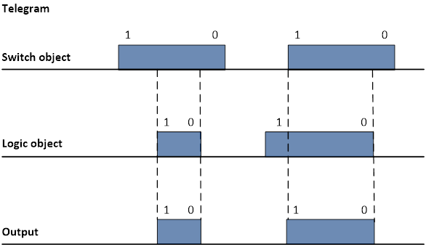
Fonction ET sans délai
Notes:
Fonction AND sans temporisation
Illustration 7 : Diagramme fluide de la fonction ET sans délai
Cas 1 : Le signal ON dans l'objet de commutation définit un marqueur. La sortie n'est activée que lorsque l'objet logique reçoit un '1'. Si un '0' est envoyé à l'objet logique, la sortie est désactivée.
Cas 2 : Le signal ON dans l'objet logique définit un marqueur. La sortie n'est activée que lorsque l'objet de commutation reçoit un '1'. Si un '0' est envoyé à l'objet logique, la sortie est désactivée. Si l'objet de commutation reçoit un '0' comme donnée utile avant l'objet logique, la condition AND n'est plus remplie et la sortie est désactivée.

Slide 10
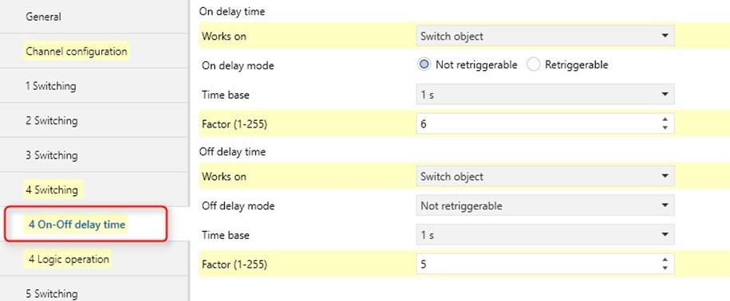
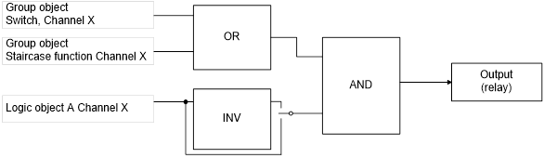
Fonction AND avec temporisation ACTIVÉE et Hors Temporisation DÉACTIVÉE
Paramètre pour l'effet de temporisation ACTIVÉ/DÉSACTIVÉ (extrait) par ex. actionneur de commutation octuple
Organigramme de la fonction AND de l'actionneur de l'interrupteur octuple
Notes:
Fonction AND avec temporisation ACTIVÉE et Hors Temporisation DÉACTIVÉE
Pour la fonction AND dépendant du fabricant et du produit, il est à noter qu'une fonction de temporisation activée n'influence que l'objet de commutation et/ou l'objet de luminaires d'escaliers, en fonction du paramétrage.
L'objet logique fonctionne sans temporisation.
Les temporisations ACTIVÉES et DÉSACTIVÉES et leur influence sur l'objet de commutation sont définies dans la fenêtre de paramétrage suivante de l'actionneur de commutation octuple qui a été sélectionné à titre d'exemple.
Des portes logiques simples peuvent être implémentées avec la fonction logique. Les objets suivants sont disponibles comme objets d'entrée par voie : – Objet interrupteur voie X – Objet éclairage escalier voie X – Objet logique A Voie X. La sortie de la fonction logique ne peut être traitée qu'en interne dans l'actionneur de commutation ; cela signifie que le résultat logique est acheminé vers le relais du canal respectif et non envoyé sur le bus.
Les objets d'entrée " Changer d'objet " et " Objet de luminaires d'escaliers " sont toujours reliés entre eux par une fonction OR pour la fonction logique de base. La sortie de cette porte OR mène à une porte librement configurable : ET, OR, XOR. Le schéma suivant montre une opération logique avec une fonction AND.
Illustration 9 : Diagramme en flux de la fonction ET de l'actionneur 8 sorties

Slide 11
Fonction AND avec temporisation ACTIVÉE et Hors Temporisation DÉACTIVÉE
Notes:
Illustration 10 : Diagramme en flux de la fonction ET de l'actionneur à 8 canaux
Cas 1: Un signal ON a été envoyé à l'objet logique. L'objet de commutation reçoit également un ' 1 ' comme données utiles. La sortie est activée une fois la temporisation ON réglée (t_{e}) écoulée. Un '0' dans l'objet switch démarre le délai OFF (t_{a}). La sortie s'éteint une fois la temporisation écoulée.
Cas 2: Un «1» est envoyé à l'objet switch sous forme de données utiles. Si un ' 1 ' est envoyé à l'objet logique pendant la période ACTIVÉE réglée, la sortie est activée dès que la temporisation ACTIVÉE de l'objet de commutation est écoulé. Un '0' dans l'objet switch démarre le délai OFF (t_{a}). Si l'objet logique reçoit un ' 0 ' pendant la DÉSACTIVATION de la temporisation, la sortie est désactivée directement.
Résumé : Pour utiliser ON et OFF les retards complètement, l'objet logique doit recevoir un '1' comme signal utile avant l'objet commutateur et ne peut être désactivé par un '0' qu'une fois que le délai OFF s'est écoulé (t_{a}).

Slide 12
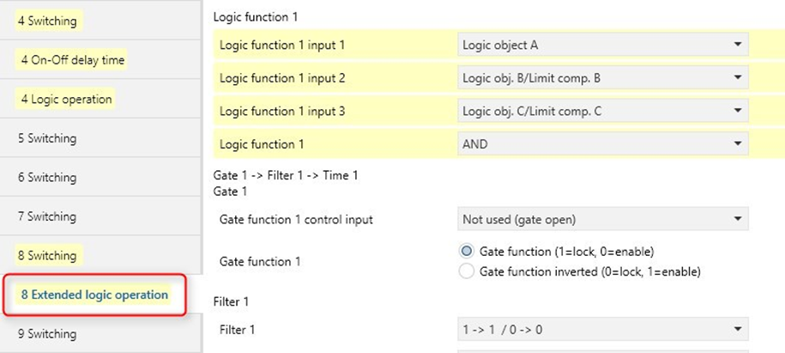
Logique Étendue (Commande Directe des Relais)
Avec le réglage « Logique étendue », jusqu'à trois objets logiques peuvent être liés à différentes portes qui influencent ensuite la sortie du relais
Notes:
Logique Étendue (Commande Directe des Relais)
D'autres dépendances et modèles de comportement des actionneurs de commutation peuvent être configurés, par exemple via " Logique Étendue " en fonction du fabricant et du produit. Les options sont illustrées par l'exemple d'un actionneur de commutation octuple.
Avec le paramétrage "Extended Logic", jusqu'à trois objets logiques peuvent être reliés à des portes différentes qui influencent ensuite la sortie du relais (ligne de paramètres: « Temps 1 Sortie» « Relais de contrôle directement»). En outre, il est possible d'activer les " Fonctions Gate " et " Filtres " pour les processus techniques.
Illustration 11 : Paramètres pour « Logique étendue » (contrôle directement le relais) – actionneur de commutation 8 sorties
Lors de l'utilisation de la fonction " Logique Étendue ", les objets logiques des canaux respectifs sont interrogés en fonction du paramétrage des portes logiques possibles (par ex. fonction AND) et le résultat est transmis " en interne " à la sortie relais (Canal de Sortie Logique X). L'objet de commutation standard de la sortie correspondante (canal) n'a plus de fonction (toujours affiché).
Figure 12 : Groupe d'objets pour "Extended Logic" (commande relais directement) – actionneur 8 sorties

Slide 13
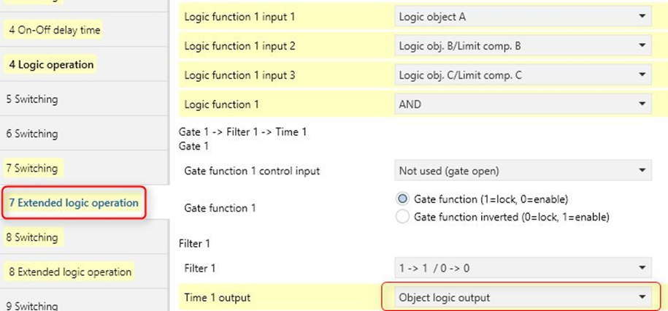
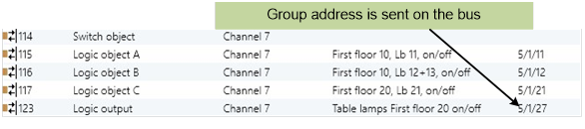
Logique Étendue (Sortie Logique Objet)
Avec « Extended Logic », jusqu'à trois objets logiques sont utilisés pour combiner les adresses de groupe attribuées au groupe dans une nouvelle adresse de groupe
Notes:
Logique Étendue (Sortie Logique Objet)
Avec le paramétrage " Logique Étendue ", jusqu'à trois objets logiques sont utilisés pour combiner les adresses de groupe affectées aux objets du groupe en une nouvelle adresse de groupe.
Illustration 13 : Paramètres pour "Extended Logic" (sortie logique objet) - actionneur 8 sorties
Différentes fonctions de porte peuvent être utilisées et connectées entre elles. Le résultat de la fonction de porte est ensuite envoyé en tant qu'adresse de groupe sur le bus via l'objet de groupe « Sortie logique » (ligne de paramètre : « Sortie temps 1 » → « Sortie logique objet »).
Pour les processus techniques, il est possible d'activer les " Fonctions de Porte " et les " Filtres ".
L'objet de commutation standard de la sortie correspondante (canal) n'a plus de fonction (toujours affiché).
Illustration 14 : Groupes d'objets pour "Extended Logic" (sortie logique objet) - actionneur 8 sorties

Slide 14
Connexion Logique des Adresses de Groupe
Utilisé pour :
Tâches qui sont définies par différentes adresses de groupe et doivent être liées entre elles
Pour combiner plusieurs adresses de groupe dans une nouvelle adresse de groupe en raison des associations limitées dans un objet de groupe
Pour traiter plusieurs objets avec différentes largeurs de bits (1 bit, 8 bits) en même temps avec une adresse transmise
Notes:
Connexion Logique des Adresses de Groupe
Dans de nombreuses fonctions du bâtiment, il existe une variété de tâches qui sont définies par diverses adresses de groupe et doivent être reliées entre elles. Il peut également être nécessaire de combiner plusieurs adresses de groupe en une nouvelle adresse de groupe en raison du nombre limité d'associations dans un objet de groupe.
D'autres applications doivent être capables d'adresser plusieurs objets avec différentes largeurs de bits (1 octet, 8 octets) en même temps avec une adresse transmise.
En outre, diverses applications ont des fonctions limitées dans le temps qui doivent être rendues possibles par le filtrage des adresses de groupe.

Slide 15
Module Logique
Situations Problématiques
Temps de transfert des télégrammes : En utilisant des objets de réponse d'état, les télégrammes peuvent ne pas arriver en même temps, de sorte que le résultat logique à la porte peut être incorrect
Envoi cyclique : L'envoi cyclique de capteurs peut générer un résultat erroné s'ils sont pilotés par des opérations logiques qui ne peuvent alors pas effectuer eux-mêmes l'envoi cyclique. Note : Les modules de porte logique KNX peuvent envoyer cycliquement
Notes:
Module Logique
Les modules logiques disponibles auprès de différents fabricants offrent une gamme de paramètres pour la gestion des opérations logiques mentionnées ci-dessus.
Situations Problématiques
Temps de Transfert des Télégrammes
Lors de l'utilisation d'objets de réponse d'état, il convient de noter que des problèmes peuvent être causés par les temps de transfert des télégrammes. Les télégrammes peuvent ne plus arriver en même temps en raison du réglage de l'heure, de sorte que le résultat logique à la porte peut être incorrect.
Envoi Cyclique
L'envoi cyclique de capteurs peut avoir de graves conséquences s'ils sont guidés par des opérations logiques qui ne peuvent alors pas effectuer eux-mêmes l'envoi cyclique. A titre d'exemple, une fonction de déclenchement d'alarme doit être désactivée ou activée via une porte de la même manière qu'un circuit de surveillance. Si une fonction AND est définie pour cette entrée, une alarme passe exactement une fois à l'autre entrée. Les entrées sont cependant parfois réglées pour l'envoi cyclique afin de compenser d'éventuelles erreurs de transmission dues à des répétitions.
Il est important de savoir ici que contrairement aux portes PLC, les modules de portes logiques KNX peuvent également émettre de manière cyclique (c'est-à-dire fonctionner pratiquement uniquement comme convertisseurs transparents).

Slide 16
Réglages des Paramètres Disponibles des Modules Logiques
Chaque installation de KNX a ses propres exigences
Le module logique offre des fonctions qui ne sont pas possibles avec des capteurs et des actionneurs seuls : valeurs seuils et scènes…
Notes:
Réglages des Paramètres Disponibles des Modules Logiques
Chaque installation KNX a ses propres exigences.
Les possibilités d'application sur un module logique sont présentées à titre d'exemple.
Le module logique offre des fonctions qui ne sont pas possibles uniquement avec des capteurs et des actionneurs. En exécutant trois fonctions différentes en même temps (par ex. logique, valeurs seuils et scènes), toutes les fonctions supplémentaires peuvent généralement être exécutées dans de petites installations KNX avec un module logique.
Le module logique, par exemple, met à disposition différentes fonctions dans un appareil pour des opérations logiques spéciales entre capteurs et actionneurs. Les 12 fonctions possibles peuvent être vues dans la vue d'ensemble des paramètres.
Illustration 15 : Fenêtre de paramétrage du "Logic Module" (extrait)

Slide 17
Réglages des Paramètres Disponibles des Modules Logiques
Comportement des entrées : Lorsqu'un nouveau télégramme atteint l'entrée, les valeurs sont d'abord enregistrées puis écrasées en conséquence
Désactiver les objets : Bloquer/activer la fonction sur réception d'un télégramme ON/OFF sur l'objet de groupe « xx Désactiver xx »
Délai d'envoi : Indique combien de temps le module logique attend avant d'envoyer une nouvelle valeur sous forme de télégramme de sortie
Envoi cyclique : Le cycle est maintenu jusqu'à ce qu'une sortie change. Puis il est immédiatement envoyé et le prochain cycle d'envoi est démarré.
Types de données et types de points de données (DPT) : Différents types de données peuvent être sélectionnés pour certaines fonctions du module logique
Notes:
Réglages des Paramètres Disponibles des Modules Logiques
Ce qui suit s'applique à toutes les fenêtres de paramètres et fonctions du module logique sélectionné :
Comportement des entrées
Après réception d'un télégramme, toutes les entrées mémorisent d'abord les valeurs afin de les mettre à disposition (par ex. pour les fonctions logiques) pour un traitement ultérieur. Lorsqu'un nouveau télégramme atteint l'entrée, les valeurs sont écrasées en conséquence.
Objets désactivés
Les objets désactivés bloquent toujours la fonction dès réception d'un télégramme ACTIVÉ sur l'objet de groupe " xx Désactivé xx ". Dès réception d'un télégramme DÉSACTIVÉ sur l'objet de groupe " xx Désactivé xx ", la fonction est activée.
Temporisation d'envoi
La temporisation d'envoi indique combien de temps le module logique attend (en fonction de la condition d'envoi paramétrée) avant d'envoyer une nouvelle valeur sous forme de télégramme de sortie.
Envoi cyclique
Certaines fonctions du module logique permettent l'envoi cyclique d'une valeur de sortie. Le cycle réglé est ensuite maintenu jusqu'à ce qu'une valeur de sortie change. Lorsqu'une valeur est modifiée, la sortie est immédiatement envoyée et le cycle d'envoi suivant est lancé.
Types de données et types de points de données (DPT)
Différents types de données peuvent être sélectionnés pour certaines fonctions du module logique. Le type de point de données (DPT - Norme d'Interfonctionnement) est appliqué le cas échéant.

Slide 18
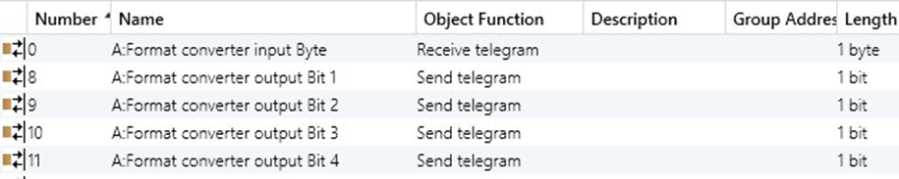
Convertisseur de Format
Paramètres pour la fonction " Convertisseur de Format "
Il décompose un télégramme d'entrée en plusieurs télégrammes de sortie d'un format différent ou génère un télégramme de sortie à partir de plusieurs télégrammes d'entrée d'un autre format
Notes:
Convertisseur de Format
Si Convertisseur de format est sélectionné comme fonction dans le paramètre Général, une ligne apparaît dans la fenêtre de paramétrage ETS. La fonction est toujours précédée du nom de la ligne pour laquelle le convertisseur de format a été sélectionné (par ex. A - Convertisseur de Format).
Les données (par ex. valeurs de 1 octet) peuvent être converties dans un autre format (par ex. 8 x 1 octet) par le convertisseur de format.
Illustration 16 : Paramètres pour la fonction « Convertisseur de format »
La fonction Format Converter décompose un télégramme d'entrée en plusieurs télégrammes de sortie d'un format différent ou génère un télégramme de sortie à partir de plusieurs télégrammes d'entrée d'un autre format. Cela signifie que les télégrammes sont décomposés ou rassemblés au niveau du format. Aucun type de point de données spécifique (DTP) ne peut donc être affecté aux objets d'entrée et de sortie. Une affectation entre l'objet et un type de point de données (DTP) survient en raison du contexte du projet ETS dans lequel cette fonction est utilisée.
Illustration 17 : Objets de groupe (extrait) de ‘Convertisseur de format’
En cas de coupure de la tension du bus ou de reprogrammation du module logique, les valeurs d'entrée ne sont pas enregistrées.

Slide 19
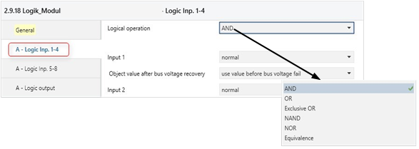
Portes Logiques
Utilisé pour traiter logiquement les états de l'installation KNX qui sont signalés via des télégrammes
Notes:
Portes Logiques
Si la fonction Logique est sélectionnée dans la fenêtre Général , 3 lignes supplémentaires apparaissent dans la fenêtre de paramétrage ETS. La fonction est toujours précédée du nom de la ligne pour laquelle la porte logique a été sélectionnée (par ex. A - Entrées logiques 1 à 4).
Des portes logiques peuvent être utilisées pour traiter logiquement des états de l'installation KNX qui sont rapportés par télégramme. Une sortie, par exemple, ne peut être envoyée à partir d'une fonction AND que si l'entrée pour crépuscule = 1 et l'entrée pour mouvement = 1. Une modification des signaux d'entrée entraîne l'envoi de la sortie (en fonction du paramétrage). Les valeurs d'entrée sont sauvegardées en cas de coupure de tension du bus (si configuré). Si le module logique est reprogrammé, les valeurs d'entrée enregistrées sont toujours effacées.
Illustration 18: Paramètres (extrait) de ‘Logic (Gate) Entrées/Sorties’

Slide 20
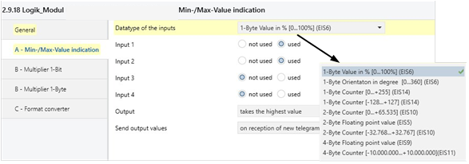
Indication de la valeur Min/Max
Avec l'indication de la valeur min/max, la plus grande valeur est déterminée à partir de 2 télégrammes envoyés
Notes:
Indication de la valeur Min/Max
Si la fonction Min/Max-Value Indication est sélectionnée dans la fenêtre Générale , la ligne apparaît dans la fenêtre de paramètre ETS qui porte le nom de la fonction sélectionnée (e. A – Min/Max-Value Indication). Avec l'affichage de la valeur min/max, la plus grande valeur de température par exemple est déterminée à partir de 2 télégrammes envoyés. Cette valeur de différentes sondes peut ensuite être transmise à un régulateur de température en tant que valeur de mesure.
Illustration 19 : Paramètres (extrait) de l'indication « Min/Max-Value Indication »

Slide 21
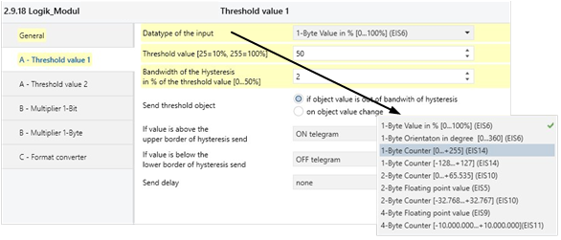
Détection de la Valeur Seuil
Utilisé pour détecter si une valeur dépasse/tombe en dessous d'une valeur seuil définie
Notes:
Détection de la Valeur Seuil
Si Valeurs seuils est sélectionné en fonction dans la fenêtre Général, 2 lignes apparaissent dans la fenêtre de paramétrage ETS. La fonction est toujours précédée du nom de la ligne pour laquelle les valeurs seuils ont été sélectionnées (par ex. A - Valeur Seuil 1).
La fonction est utilisée pour détecter si une valeur dépasse ou tombe en dessous d'une valeur de seuil définie. La température d'un entrepôt frigorifique peut par exemple être surveillée pour une valeur maximale et un message peut être envoyé lorsqu'elle est dépassée.
Illustration 20 : Paramètres (extrait) de la valeur de seuil
Chaque fonction de valeur seuil met à disposition 2 valeurs seuils indépendantes qui peuvent être paramétrées dans les lignes Valeur Seuil 1 (ou 2). Les types de points de données disponibles pour la sélection sont indiqués dans le diagramme.

Slide 22
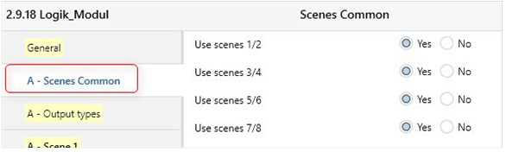
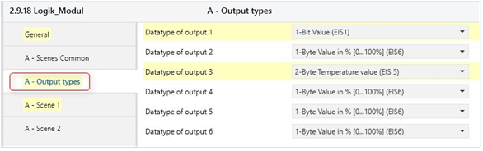
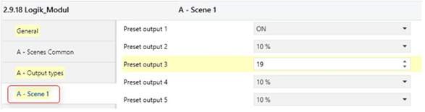
Scènes
Utilisé pour récupérer les paramètres par défaut. Le type de données est défini une fois pour chaque édition. Des valeurs différentes peuvent alors être attribuées à ces sorties dans chaque scène
Paramètres (extrait) de ' Scènes Communes '
Paramètres (extrait) de ' Sorties de Scène '
Paramètres (extrait) de la ' Scène 1 '
Notes:
Scènes
Si Scènes est sélectionnée comme fonction dans la fenêtre Général , d'autres lignes apparaissent dans la fenêtre du paramétrage ETS. La fonction est toujours précédée du nom de la ligne pour laquelle les scènes ont été sélectionnées (par exemple A - Scènes Communes).
Illustration 21 : Paramètres (extrait) de « Scènes Communes »
Les scènes sont utilisées pour récupérer les réglages par défaut. Il y a par exemple 6 objets de groupe disponibles comme sorties. Le type de données est défini une fois pour chaque édition. Des valeurs différentes peuvent alors être attribuées à ces sorties dans chaque scène.
Illustration 22 : Paramètres (extrait) des « Scène Outputs »
Une scène pour une soirée agréable au coin du feu peut être définie dans un salon. Si cette scène est récupérée via un télégramme de bus, les valeurs préréglées pour la scène sont envoyées sur le bus aux actionneurs sous forme de télégrammes. Il est ainsi possible d'allumer une lampe standard, de réduire l'éclairage du plafond à 10 % et d'abaisser la consigne de chauffage à 19 °C, par exemple.
Illustration 23 : Paramètres (extrait) de la « Scène 1 »

Slide 23
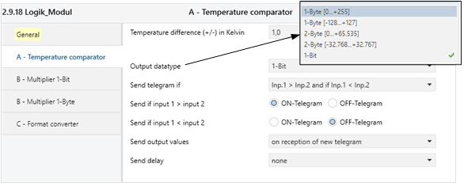
Comparateur de Température
2 valeurs de température différentes peuvent être comparées avec l'évaluateur de température
Différents télégrammes peuvent être envoyés en fonction du résultat
Notes:
Comparateur de Température
Si Comparateur de température est sélectionné comme fonction dans la fenêtre Général, une ligne apparaît dans la fenêtre des paramètres ETS avec la fonction sélectionnée, par ex. A – Comparateur de température.
2 valeurs de température différentes peuvent être comparées avec l'évaluateur de température. Différents télégrammes peuvent être envoyés en fonction du résultat.
Illustration 24 : Paramètres (extrait) du « Comparateur de température »

Slide 24
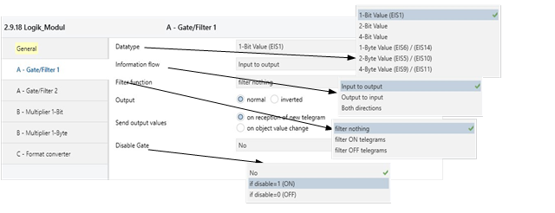
Porte
La fonction de filtrage permet de filtrer les télégrammes
Les télégrammes peuvent être acheminés ou bloqués à l'aide d'une porte en fonction d'une condition définie
Notes:
Porte
Si Porte/Filtre est sélectionné dans la fenêtre Général, 2 lignes apparaissent dans la fenêtre des paramètres ETS, chacune avec une porte/filtre.
La fonction de filtrage permet de filtrer les télégrammes. Les télégrammes peuvent être acheminés ou bloqués à l'aide d'une porte en fonction d'une condition définie.
Remarque : Les fonctions porte/filtre opèrent au niveau du format des télégrammes (ex. 1 bit, 1 octet, 2 octets) et non sur les types de points de données (type EIS). Une affectation entre l'objet et un type de point de données n'est effectuée qu'en raison du contexte du projet ETS dans lequel cette fonction est utilisée.
Illustration 25 : Paramètres (extrait) de « Gate/Filter »

Slide 25
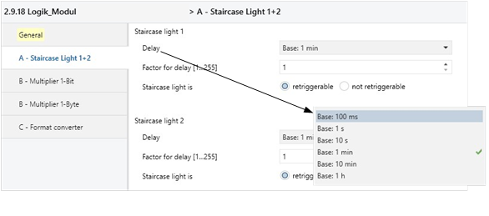
Luminaires d'Escaliers
La fonction de luminaires d'escaliers reflète une minuterie de luminaires d'escaliers
Dès réception d'un télégramme ACTIVÉ, la temporisation est déclenchée. Un télégramme DÉSACTIVÉ est envoyé à l'objet de groupe à l'entrée une fois la temporisation écoulée
Notes:
Luminaires d'Escaliers
Si la fonction Escalier Lumière est sélectionnée dans la fenêtre Générale , une ligne apparaît dans la fenêtre de paramètre ETS dans laquelle 2 lumières configurables sont disponibles.
La fonction de luminaires d'escaliers reflète une minuterie de luminaires d'escaliers. Dès réception d'un télégramme ACTIVÉ, la temporisation est déclenchée. Un télégramme DÉSACTIVÉ est envoyé à l'objet de groupe à l'entrée une fois la temporisation écoulée.
Illustration 26 : Paramètres (extrait) pour ‘Lumière d'escalier’

Slide 26
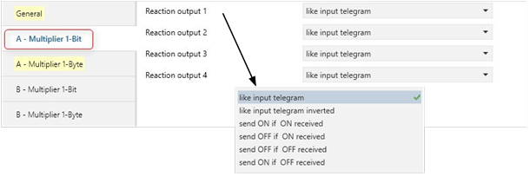
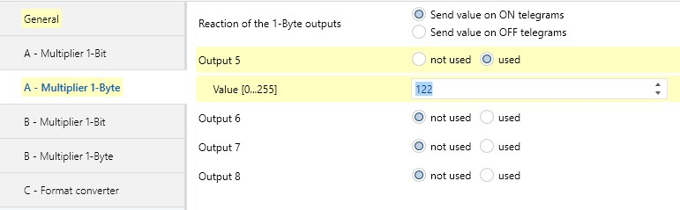
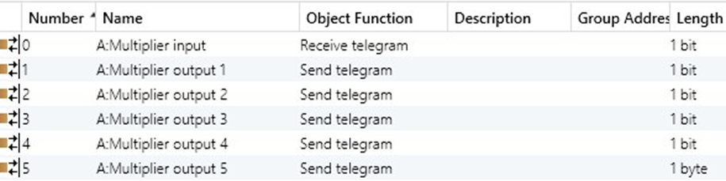
Multiplicateur
Permet de transmettre plusieurs télégrammes en sortie sur réception d'un télégramme en entrée
Paramètres (extrait) des ' Sorties 1 bit de Multiplicateur '
Paramètres (extrait) des ' Sorties 1 octet de Multiplicateur '
Objets de groupe (extrait) du ' Multiplicateur (Entrées/Sorties) '
Notes:
Multiplicateur
Si Multiplicateur est sélectionné dans la fenêtre de paramètres Général, 2 lignes apparaissent dans la fenêtre de paramètres ETS.
Le multiplicateur peut être utilisé pour transmettre plusieurs télégrammes à la sortie dès réception d'un télégramme à l'entrée. Les télégrammes de sortie peuvent être quatre télégrammes de 1 bit et/ou quatre télégrammes de 1 octet.
Illustration 27 : Paramètres (extrait) des « Sorties du multiplicateur 1 bit »
Avec le paramètre Réaction de la sortie 1-Byte x, il est défini comment une sortie binaire du multiplicateur doit se comporter. L'option télégramme d'entrée correspond à la fonction du multiplicateur simple. Les sorties peuvent aussi être inversées ou ne réagir qu'à un télégramme. Par exemple, l'option envoyer si ON provoque l'envoi d'un télégramme à l'entrée alors qu'un télégramme OFF ne provoque aucune réaction à la sortie.
Illustration 28 : Paramètres (extrait) de « Multiplicateur de sorties de 1 octet»
Les objets de groupe (exemple} montrent qu'une adresse d'entrée de 1 bit peut envoyer quatre adresses de sortie de 1 bit et une adresse de sortie de 1 octet sur le bus.
Illustration 29 : Objets de groupe (extrait) de 'Multiplicateur (Entrées/Sorties)'

Slide 27
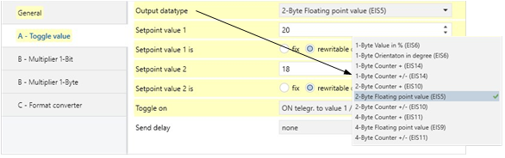
Valeur de Commutation
Cette fonction permet d'envoyer une valeur de consigne préréglée en réaction à un télégramme d'entrée de 1 bit
Notes:
Valeur de Commutation
Si 'Basculer la valeur' est sélectionné comme fonction dans la fenêtre Général, une ligne apparaît dans la fenêtre de paramétrage ETS avec le nom de la fonction.
Cette fonction permet d'envoyer une valeur de consigne préréglée en réaction à un télégramme d'entrée de 1 bit. Il est donc possible par exemple de prédéfinir une consigne pour la température ambiante lorsque vous êtes présent (par ex. 20 °C) et lorsque vous êtes absent (par ex. 18 °C).
Illustration 30 : Paramètres (extrait) de « Toggle Value »

Slide 28
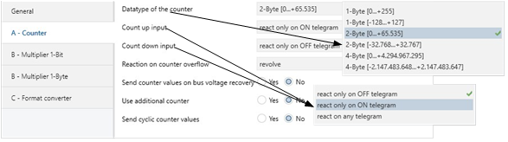
Compteur
Le compteur est un compteur de télégrammes
Les télégrammes d'adresse de groupe des capteurs et actionneurs peuvent ainsi être comptés
Il peut enregistrer un télégramme max. tous les 30 ms (= 33 Hz)
Notes:
Compteur
Si la fonction Compteur est sélectionnée dans la fenêtre Générale , une ligne apparaît dans la fenêtre de paramètre ETS avec le nom de la fonction sélectionnée.
Le compteur est un compteur de télégrammes. Les télégrammes d'adresse de groupe des capteurs et actionneurs peuvent ainsi être comptés. Le compteur peut enregistrer un télégramme toutes les 30 ms au maximum (correspond à 33 Hz).
Illustration 31 : Paramètres (extrait) de « Compteur »

Slide 29
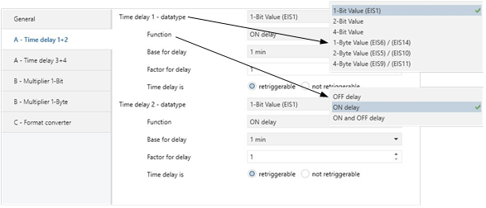
Temps de temporisation
Il provoque le retard de démarrage lorsqu'un télégramme arrive à l'entrée et n'est transmis qu'une fois la période écoulée.
Si un autre télégramme avec une valeur différente arrive pendant la temporisation, cette nouvelle valeur est transmise à la fin de la période de temporisation
Notes:
Temps de temporisation
Si le délai a été sélectionné comme fonction dans la fenêtre Général , deux lignes apparaissent dans la fenêtre de paramètre ETS sur laquelle 2 délais par ligne peuvent être utilisés.
Le temps de temporisation peut être utilisée pour les télégrammes de 1 bit comme temporisation ACTIVÉE et/ou DÉSACTIVÉE. Pour tous les autres types de données, il est utilisé comme délai d'envoi des télégrammes. Cette temporisation du télégramme provoque le démarrage de la temporisation lorsqu'un télégramme arrive à l'entrée et que le télégramme n'est transmis qu'une fois la période écoulée. Si un autre télégramme avec une valeur différente arrive pendant la temporisation, cette nouvelle valeur est transmise à la fin de la période de temporisation.
Illustration 32: Paramètres (extrait) de ‘Timer 1 + 2 (3 + 4)’

Slide 30
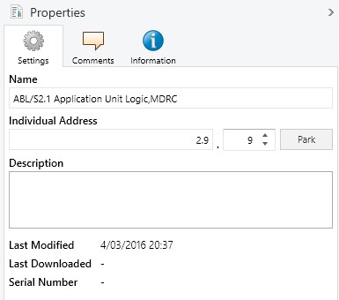
Connexion Logique Étendue des Adresses de Groupe
Si plusieurs opérations logiques sont nécessaires, l'utilisation des unités d'application est recommandée
L'affectation des paramètres est effectuée dans un diagramme logique graphique
Notes:
Connexion Logique Étendue des Adresses de Groupe
Si diverses opérations logiques sont nécessaires pour les fonctions techniques du bâtiment, il est recommandé d'utiliser des unités d'application. Différents fabricants proposent des versions d'appareils correspondantes avec un éventail de fonctions différent.
Unité d'Application (Exemple)
Illustration 33 : Unité d'application
La conception du projet et la mise en service des fonctions logiques d'une unité d'application s'effectuent principalement directement dans ETS.
L'affectation des paramètres s'effectue dans un diagramme logique graphique qui s'ouvre par exemple via le bouton " Paramètres... ". C'est là que les fonctions logiques, les entrées et sorties ainsi que les connexions sont créées et que les paramètres des fonctions sont édités.
Conception Graphique du projet dans un Diagramme Logique
L'interface utilisateur graphique pour le paramétrage de l'unité d'application présentée dans l'exemple utilise diverses fonctions de base et interfaces ETS. Il est directement intégré dans le programme ETS et peut donc être utilisé dans l'environnement ETS habituel.
Les modules fonction nécessaires sont glissés par glisser-déposer sur la surface d'édition et les connexions nécessaires sont reliées entre elles par un clic gauche de la souris.
Cliquer avec le bouton droit de la souris sur un module ouvre l'édition des paramètres.
Illustration 34 : Interface utilisateur graphique
La configuration des fonctions logiques s'effectue dans le module ' Conception du Projet ' de l'ETS et est représentée dans un diagramme logique graphique basé sur DIN 40900.

Slide 31
Tâches : Lier les objets de l'actionneur
Les tâches peuvent être adaptées en fonction des composants KNX disponibles.
Notes:
Tâches
Les tâches suivantes sont recommandées pour les explications précédentes.
Les tâches peuvent être adaptées en fonction des composants KNX disponibles.

Slide 32
La fonction OR sans temporisation ou avec temporisation ACTIVÉE et ACTIVÉE
Configurez un actionneur de commutation x sorties et activez la fonction OR dans les paramètres du canal x. Envoyez les adresses de groupe nécessaires au commutateur ou à l'objet logique avec un capteur de commutation
Testez le fonctionnement des processus suivants :
Fonction OR sans temporisation
Fonction OR avec temporisation ACTIVÉE et/ou ACTIVÉE
Se familiariser avec les organigrammes du chapitre sur la fonction OU (cas 1 et cas 2).
Notes:
La fonction OR sans temporisation ou avec temporisation ACTIVÉE et ACTIVÉE
Configurez un actionneur de commutation x sorties et activez la fonction OR dans les paramètres du canal x. Envoyez les adresses de groupe nécessaires au commutateur ou à l'objet logique avec un capteur de commutation.
Testez le fonctionnement des processus suivants :
Fonction OR sans temporisation
Fonction OR avec temporisation ACTIVÉE et/ou ACTIVÉE
Familiarisez-vous avec les organigrammes du chapitre sur la fonction OR (cas 1 et cas 2).

Slide 33
Climatisation Automatique de la Pièce avec Activation (fonction AND)
ÉTAPE 1
Attribuez à un capteur de commutation la tâche de commutation d'un climatiseur individuel par l'intermédiaire d'un actionneur de commutation. La pièce est équipée d'un thermostat d'ambiance avec commande à deux niveaux et possibilité de bus. En alternative, un thermostat d'ambiance conventionnel peut être doté d'une entrée binaire pour le bus
Affectez les paramètres de manière à ce que le thermostat règle la température ambiante via l'objet de commutation et que le capteur de commutation active ou désactive la boucle fermée via l'objet logique (fonction AND)
Créez les adresses de groupe nécessaires en tant que groupes principaux et intermédiaires.
Créez les sous-groupes nécessaires, par exemple
35 = Thermostat pour chambre froide xx
36 = Capteur de commutation pour chambre froide xx
et lier ces adresses aux objets concernés
Notes:
Exemple : Climatisation automatique de pièce avec activation (fonction AND)
Attribuez à un capteur de commutation la tâche de commutation d'un climatiseur individuel par l'intermédiaire d'un actionneur de commutation.
La pièce est équipée d'un thermostat d'ambiance avec commande à deux niveaux et possibilité de bus. En alternative, un thermostat d'ambiance conventionnel peut être doté d'une entrée binaire pour le bus.
Affectez les paramètres de manière à ce que le thermostat règle la température ambiante via l'objet de commutation et que le capteur de commutation active ou désactive la boucle fermée via l'objet logique (fonction AND).
Créez les adresses de groupe nécessaires en tant que groupes principaux et intermédiaires.
Créez les sous-groupes requis, par ex. 35 = Thermostat pour chambre froide xx 36 = Commuter la sonde pour chambre froide xx et lier ces adresses aux objets correspondants.
Transférez les informations modifiées dans les appareils et testez la fonction.
Configurez une fonction centrale DÉSACTIVÉE et étendez-la aux appareils de climatisation.
Reliez l'adresse centrale du groupe DÉSACTIVÉ avec l'objet du commutateur et testez la fonction.
Reliez l'adresse du Groupe central DÉSACTIVÉ à l'objet logique et tester la fonction.
Résumé: Si les adresses de groupe avec la valeur '1' qui ont été générées par des processus physiques ne peuvent pas être réinitialisées par une commande centrale 'OFF', l'adresse de groupe est envoyée de manière cyclique.

Slide 34
Climatisation Automatique de la Pièce avec Activation (fonction AND)
ÉTAPE 2
Transférez les informations modifiées dans les appareils et testez la fonction
Configurez une fonction centrale DÉSACTIVÉE et étendez-la aux appareils de climatisation
Reliez l'adresse centrale du groupe DÉSACTIVÉ avec l'objet du commutateur et testez la fonction
Reliez l'adresse du Groupe central DÉSACTIVÉ à l'objet logique et tester la fonction
Résumé : Si les adresses de groupe avec la valeur '1' qui ont été générées par des processus physiques ne sont pas autorisées à être réinitialisées par une commande centrale 'OFF', l'adresse de groupe est envoyée cycliquement
Notes:
Exemple : Climatisation automatique de pièce avec activation (fonction AND)
Attribuez à un capteur de commutation la tâche de commutation d'un climatiseur individuel par l'intermédiaire d'un actionneur de commutation.
La pièce est équipée d'un thermostat d'ambiance avec commande à deux niveaux et possibilité de bus. En alternative, un thermostat d'ambiance conventionnel peut être doté d'une entrée binaire pour le bus.
Affectez les paramètres de manière à ce que le thermostat règle la température ambiante via l'objet de commutation et que le capteur de commutation active ou désactive la boucle fermée via l'objet logique (fonction AND).
Créez les adresses de groupe nécessaires en tant que groupes principaux et intermédiaires.
Créez les sous-groupes requis, par ex. 35 = Thermostat pour chambre froide xx 36 = Commuter la sonde pour chambre froide xx et lier ces adresses aux objets correspondants.
Transférez les informations modifiées dans les appareils et testez la fonction.
Configurez une fonction centrale DÉSACTIVÉE et étendez-la aux appareils de climatisation.
Reliez l'adresse centrale du groupe DÉSACTIVÉ avec l'objet du commutateur et testez la fonction.
Reliez l'adresse du Groupe central DÉSACTIVÉ à l'objet logique et tester la fonction.
Résumé: Si les adresses de groupe avec la valeur '1' qui ont été générées par des processus physiques ne peuvent pas être réinitialisées par une commande centrale 'OFF', l'adresse de groupe est envoyée de manière cyclique.

Slide 35
Fonction AND sans temporisation et avec temporisation ACTIVÉE/DÉSACTIVÉE
Configurez un actionneur de commutateur quadruple et activez la fonction AND dans les paramètres du canal
Testez le fonctionnement des séquences suivantes :
Fonction AND sans temporisation
Fonction AND avec temporisation ACTIVÉE
Fonction AND avec temporisation ACTIVÉE et Hors Temporisation DÉACTIVÉE
Se familiariser avec les organigrammes de la section décrivant la fonction ET (Cas 1, Cas 2, Cas 3)
Notes:
Fonction AND sans temporisation et avec temporisation ACTIVÉE/DÉSACTIVÉE
Configurez un actionneur de commutateur quadruple et activez la fonction AND dans les paramètres du canal.
Testez le fonctionnement des séquences suivantes :
Fonction AND sans temporisation
Fonction AND avec temporisation ACTIVÉE
Fonction AND avec temporisation ACTIVÉE et Hors Temporisation DÉACTIVÉE
Familiarisez-vous avec les organigrammes de la section décrivant la fonction AND (Cas 1, Cas 2, Cas 3).

Slide 36
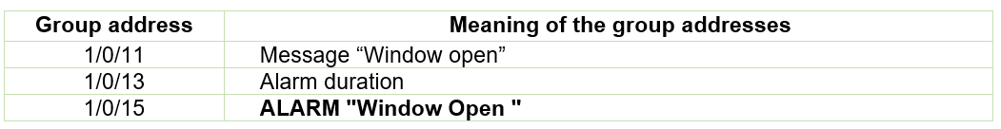
Liaison d'adresses de groupe (1) - « Logique étendue »
Le système KNX est utilisé dans un bâtiment scolaire pour les fonctions de signalisation et de surveillance. Les ajouts suivants devraient accroître la sécurité du bâtiment :
Le message ' Fenêtre ouverte ' doit être étendu à un signal d'alarme (protection contre le danger) à un moment donné de la journée et transmis au responsable technique (gardien)
L'adresse de groupe pour le message « Fenêtre ouverte » est par ex. lié dans un module logique comme adresse d'entrée à une deuxième adresse de groupe pour « Durée de l'alarme » en utilisant une fonction ET pour former une nouvelle adresse de groupe de sortie « ALARME – Fenêtre ouverte »
Notes:
Liaison d'adresses de groupe (1) - Module Logique ou Actionneur de Commutation " Logique Étendue "
Le système KNX est utilisé dans un bâtiment scolaire pour les fonctions de signalisation et de surveillance. Les ajouts suivants devraient accroître la sécurité du bâtiment :
Le message ' Fenêtre ouverte ' doit être étendu à un signal d'alarme (protection contre le danger) à un moment donné de la journée et transmis au responsable technique (gardien).
L'adresse de groupe pour le message ' Fenêtre ouverte ' est par exemple liée dans un module logique comme adresse d'entrée à une deuxième adresse de groupe pour ' Durée de l'alarme ' en utilisant une fonction AND pour former une nouvelle adresse de groupe de sortie ' ALARME - Fenêtre ouverte '.

Slide 37
Conception de projet graphique
Une salle de classe doit être chauffée pendant les cours si le régulateur de température envoie le signal " Chauffage ACTIVÉ ", si les deux fenêtres de la salle sont fermées et si la salle est occupée. L'heure de la leçon est signalée par une entrée binaire (ou minuterie), chacune des deux fenêtres est surveillée par un contact de fenêtre et l'utilisation de la classe est enregistrée par un détecteur de mouvement. Aucun des capteurs ne fonctionne en logique inversée
Nombre d'entrées utilisées: 5
Entrée 1 : Chauffage activé
Entrée 2 : minuterie
Entrées 3 et 4 : contacts de la fenêtre
Entrée 5 : Détecteur de mouvement
Porte logique
L'adresse de groupe de la sortie commande l'actionneur de chauffage.
Testez la fonction.
Notes:
Adresses des Groupes de Liaison (2) - Conception Graphique du Projet (Module d'Application)
Une salle de classe doit être chauffée pendant les cours si le régulateur de température envoie le signal " Chauffage ACTIVÉ ", si les deux fenêtres de la salle sont fermées et si la salle est occupée. L'heure de la leçon est signalée par une entrée binaire (ou minuterie), chacune des deux fenêtres est surveillée par un contact de fenêtre et l'utilisation de la classe est enregistrée par un détecteur de mouvement. Aucun des capteurs ne fonctionne en logique inversée.
Nombre d'entrées utilisées: 5
Entrée 1 : Chauffage activé
Entrée 2 : minuterie
Entrées 3 et 4 : contacts de fenêtre
Entrée 5 : Détecteur de mouvement
Porte logique
L'adresse de groupe de la sortie commande l'actionneur de chauffage.
Testez la fonction.

Slide 38
Informations supplémentaires/ Annexe informative

Slide 39
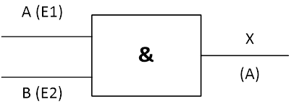
Fonction AND (Conjonction) et Élément AND (AND)
Table de vérité/schéma de circuit d'une fonction ET et d'un élément ET
Tout circuit qui remplit la table de vérité d'une fonction AND est un élément AND
X = A ^ B ^ Symbole de la fonction ET (algèbre logique).
Symbole graphique de l'élément AND avec 2 entrées
L'état ' 1 ' n'est présent à la sortie d'un élément AND que s'il existe également un état ' 1 ' à toutes les entrées
Notes:
Opérations Logiques (Annexe)
Fonctions et Éléments de Base
Fonction AND (Conjonction) et Élément AND (AND)
La phrase «Si le temps est beau demain et que mon frère a le temps, nous allons voir» contient une fonction ET . La déclaration A (beau temps) et la déclaration B (mon frère a le temps) doivent s'appliquer, c'est-à-dire être vraies pour que la déclaration X (aller naviguer) soit vraie. Cette connexion peut être représentée dans une table de vérité. Un état ' 1 ' signifie « vrai » ou « applicable ». L'état ' 0 ' signifie « faux » ou « non applicable ». Quatre cas (combinaisons) sont possibles. Les cas peuvent suivre n'importe quel ordre en principe mais doivent correspondre à un schéma spécifique.
Illustration 35: Tableau de vérité et schéma de circuit d'une fonction AND et d'un élément AND
Un circuit électronique dans lequel seul un état « 1 » est présent à la sortie X lorsque « 1 » états sont présents à l'entrée A et à l'entrée B, est appelé AND, un élément AND ou une porte logique AND .
Un élément AND peut être implémenté par un schéma de circuit. Aujourd'hui, les circuits intégrés à semi-conducteurs sont presque exclusivement utilisés.
Tout circuit qui remplit la table de vérité d'une fonction AND est un élément AND.
La fonction AND peut être exprimée mathématiquement à l'aide de l'algèbre logique :
X = A ^ B Symbole pour la fonction ET (standardisé).
Le diagramme montre le symbole graphique d'un élément AND à deux entrées. Les désignations des entrées et des sorties peuvent être librement sélectionnées. I1, I2 est souvent utilisé pour les entrées et O pour les sorties.
Illustration 36: Symbole graphique de l'élément AND avec 2 entrées
L'état ' 1 ' n'est présent à la sortie d'un élément AND que s'il existe également un état ' 1 ' à toutes les entrées.

Slide 40
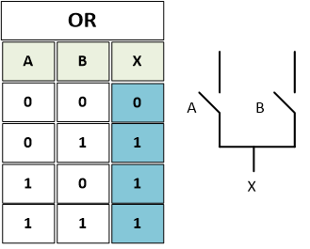
Fonction OR (Disjonction) et Élément OR (OR)
Table de vérité/schéma de circuit d'une fonction OU et d'un élément OU
Tout circuit qui remplit la table de vérité d'une fonction OR est un élément OR
X = A v B v Symbole de la fonction OU (algèbre logique).
Symbole graphique de l'élément OR avec 2 entrées
L'état ' 1 ' est toujours présent à la sortie d'un élément OR s'il y a un état ' 1 ' sur au moins une des entrées
Notes:
Opérations Logiques (Annexe)
Fonctions et Éléments de Base
Fonction OR (Disjonction) et Élément OR (OR)
La phrase « Si j'hérite d'un peu d'argent ou si je gagne à la loterie, je ferai le tour du monde » mène à une fonction OR. Le tour du monde sera effectué si l'énoncé A (héritage) ou l'énoncé B (gain à la loterie) ou les deux relevés deviennent vrais. On pourrait se demander si le voyage se ferait aussi si les deux déclarations se réalisaient. Le mode d'expression grammaticale n'est pas assez précis ici. Pour une fonction OR, le tour du monde devrait également être effectué si A et B deviennent vrais. La table de vérité du diagramme 2.3 indique la connexion (état ' 1 ' = « vrai », état ' 0 ' = « faux »).
Un circuit électronique dans lequel un état ' 1 ' est toujours présent à la sortie X s'il y a un état ' 1 ' à l'entrée A ou à l'entrée B ou aux deux entrées est appelé un élément OR.
Illustration 37 : Tableau de vérité et circuit d'une fonction OR et d'un élément OR
Le circuit représenté n'est utilisé qu'à des fins de clarification. Aujourd'hui, les éléments OR sont presque exclusivement configurés en circuits intégrés à semi-conducteurs.
Tout circuit qui remplit la table de vérité d'une fonction OR est un élément OR.
La fonction OR peut également être exprimée mathématiquement à l'aide de l'algèbre logique :
X = A v B v = Symbole pour la fonction OR (normalisé).
Les informations dans le symbole graphique standardisé 1 signifie que le nombre d'états '1' aux entrées doit être 1 s'il doit y avoir un '1' à la sortie.
Illustration 38 : Symbole graphique de l'élément OR avec 2 entrées
Les désignations des entrées et des sorties peuvent être librement sélectionnées. I1, I2 est souvent utilisé pour les entrées et O pour les sorties.
L'état ' 1 ' est toujours présent à la sortie d'un élément OR s'il y a un état ' 1 ' sur au moins une des entrées.

Slide 41
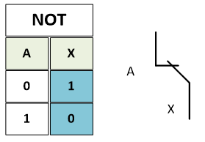
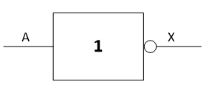
Négation et élément NOT (NOT)
Table de vérité/schéma de circuit d'une négation ou d'un élément NON
Tout circuit qui rencontre la table de vérité d'une négation est un élément NOT
X = A La ligne traduite est le symbole de négation
Symbole graphique de l'élément NOT avec 1 entrée
L'état à la sortie d'un élément NOT est toujours le contraire de l'état à l'entrée
Notes:
Opérations Logiques (Annexe)
Fonctions et Éléments de Base
Négation et élément NOT (NOT)
La phrase « Si ma belle-mère vient me voir, je n'irai pas au théâtre ce soir » est une négation. Si l'énoncé A (belle-mère vient me voir) est vrai, l'énoncé X (n'irai pas au théâtre ce soir) ne l'est pas. Si l'énoncé A n'est pas vrai, l'énoncé X est vrai et je vais au théâtre. La table de vérité associé (diagramme) n'a que 2 cas.
Un circuit électronique dans lequel l'état en entrée A est toujours opposé à l'état en sortie X, est appelé élément NOT, NOT ou inverseur (négateur).
Illustration 39: Tableau de vérité, circuit et symbole graphique (standardisé) d'une négation ou d'un élément NON
Un élément NOT peut être structuré selon le schéma de circuit. Il faut encore une fois noter que les éléments NOT sont généralement configurés dans la technologie des semi-conducteurs.
Tout circuit qui rencontre la table de vérité d'une négation est un élément NOT.
La négation peut aussi être exprimée mathématiquement à l'aide de l'algèbre logique.
X = non A
La ligne traduite est le symbole de la négation.
L'état à la sortie d'un élément NOT est toujours le contraire de l'état à l'entrée.

Slide 42
L'Élément NAND
Diagramme de la table de vérité/circuit d'une fonction NAND
Z = A ^ B (algèbre logique)
Un état ' 1 ' est présent à la sortie d'un élément NAND si un état ' 1 ' n'est pas présent à toutes les entrées
Notes:
Éléments Composés
Élément NAND (NAND)
Si un élément AND est combiné avec un élément NON conformément au diagramme, tous les états de sortie X de l'élément AND sont annulés.
La colonne X indique la fonction AND.
X est seulement ' 1 ', si A = 1 et B = 1 (Cas 4).
X est cependant aussi l'entrée de l'élément NOT.
Si un ' 0 ' se trouve à l'entrée X de l'élément NOT, sortie Z = 1. Si un ' 1 ' se trouve à l'entrée X de l'élément NOT, sortie Z = 0.
La colonne Z indique une fonction AND annulée. La désignation NAND est formée de l'expression anglaise NOT AND.
Illustration 40 : Origine de la fonction NAND avec tableau de vérité du circuit
Les éléments NAND sont très fréquemment utilisés. Des symboles graphiques uniques ont été développés pour eux.
Illustration 41 : Table de vérité et symbole graphique de l'élément NAND avec 2 entrées
Le symbole graphique est produit à partir du symbole de l'élément AND avec un cercle à la sortie. Ce cercle indique la négation de la sortie.
La phrase suivante s'applique au fonctionnement logique de l'élément NAND :
Un état ' 1 ' est présent à la sortie d'un élément NAND si un état ' 1 ' n'est pas présent à toutes les entrées.
La fonction NAND peut être représentée comme suit en utilisant l'algèbre logique :
Z = non (A ^ B)
La longue ligne au-dessus de la fonction AND de A et B indique que la fonction AND complète a été annulée.

Slide 43
L'Élément NOR
Schéma table de vérité/circuit d'un élément NOR
Z = A ^ B (algèbre logique)
Un état ' 1 ' ne se trouve à la sortie d'un élément NOR que si l'état ' 1 ' n'est présent sur aucune entrée
Notes:
Éléments Composés
Élément NOR (NOR)
La table de vérité (diagramme) s'applique à la combinaison d'un élément OR avec un élément NOT. Une fonction OR est d'abord formée à partir des variables d'entrée A et B :
X = A v B
X est simultanément l'entrée de l'élément NOT. Tous les états de la sortie X apparaissent comme nuls dans la colonne Z
(sortie X = 0 Z = 1, sortie X = 1 Z = 0).
Illustration 42: Origine d'un élément NOR avec tableau de vérité du circuit et symbole graphique (standardisé)
Z indique la fonction OR annulée. La désignation NOR est formée de l'expression anglaise NOT OR (NICHT-ODER). Il n'y a pas d'équivalent en allemand pour NOR.
Les éléments NOR sont utilisés aussi fréquemment que les éléments NAND. Il existe donc un symbole graphique séparé (diagramme) pour les éléments NOR. Le symbole est produit à partir du symbole de l'élément OR. La négation est représentée par un cercle à la sortie.
La phrase suivante s'applique au fonctionnement logique de l'élément NOR :
Un état ' 1 ' ne se trouve à la sortie d'un élément NOR que si l'état ' 1 ' n'est présent sur aucune entrée.
L'équation algébrique suivante s'applique à la fonction NOR :
Z = non ( A v B)

Slide 44
Équivalence
Symbole graphique de l'élément EQUIVALENCE avec la table de vérité
Z = (A ^ B ) v ( A ^ B) (logique algébrique)
L'état ' 1 ' est toujours présent à la sortie d'un élément EQUIVALENCE si les entrées ont des états identiques
Notes:
Éléments Composés
Élément EQUIVALENCE
Un circuit logique est souvent nécessaire dans lequel un état ' 1 ' est toujours présent à la sortie si les deux états d'entrée sont identiques, c'est-à-dire s'ils sont tous les deux ' 0 ' ou ' 1 '. Ce type de circuit est appelé EQUIVALENCE (équivalence = valeur égale). Il est configuré à partir d'éléments de base.
Illustration 43 : Symbole graphique de l'élément EQUIVALENCE avec table de vérité
Les éléments EQUIVALENCE ont aussi leur propre symbole graphique. Le diagramme 2.9 montre le symbole et la table de vérité.
L'état ' 1 ' est toujours présent à la sortie d'un élément EQUIVALENCE si les entrées ont des états identiques.
L'équation algébrique de la fonction EQUIVALENCE a le format suivant :
Z = (A ^ B) v (non A ^ non B)

Slide 45
Élément EXCLUSIVE OR (XOR)
Table de vérité/schéma de circuit d'un élément OU EXCLUSIF
Z = (A ^ B ) v ( A ^ B) (algèbre logique)
Notes:
Éléments Composés
Élément EXCLUSIVE OR (XOR)
Si la sortie de l'élément EQUIVALENCE est annulée par la connexion en série d'un élément NOT, un élément est créé qui a toujours l'état ' 1 ' à la sortie si les états des entrées sont différents.
Ce type d'élément est appelé EXCLUSIVE OR (= valeur inégale). Le nom suggère que cet élément est un élément OR, auquel cas il n'est pas possible d'avoir un état ' 1 ' à la sortie si les deux entrées ont un état ' 1 ' (cas 4). La désignation XOR a été formée à partir de l'expression anglaise EXCLUSIVE OR.
Illustration 44 : Origine d'un élément OU EXCLUSIVE avec table de vérité et symbole graphique (standardisé)
L'état ' 1 ' est alors toujours présent à la sortie d'un élément EXCLUSIVE OR si les deux entrées ont des états différents.
Une équation algébrique pour EXCLUSIVE OR peut être tirée du circuit dans le Schéma 6.10 dans le format suivant :
X = (A ^ B) v (non A ^ non B)
Cette expression n'est pas entièrement annulée puisque l'élément NOT est connecté en série. L'équation suivante est produite pour EXCLUSIVE OR :
Z = non( (A ^ B) v (non A ^ non B) )

